Slide 1
工作汇报总结
Work report
汇报人：胡代金
汇报时间：2024.10.14

Slide 2
测试SCADE示例
出现的问题：
（1）数组、高阶迭代器文法暂时不支持
（2）预处理失败（getSameLevelRely，可能因为寻找依赖关系出了问题）
（3）部分图形界面代码可能无法生成
（4）无法生成scade代码
SCADE示例 | 存在的问题
ABC_N | （1）
Cruise Control | （1）、（2）
Fighter | （1）、（2）、（3）
Flight Control | （1）、（2）、（3）
Pilot | （1）、（2）
Roll Control | （1）、（2）- 与数组有关，Array_expr2

Slide 3
测试SCADE示例
主要的大问题：
（1）数组、高阶迭代器文法暂时不支持
（2）type 识别失败
（3）函数参数类型、文件名、函数名生成错误
（4）状态机生成错误
SCADE示例 | 生成正确的模块
ABC_N | 无
Cruise Control | CruiseSpeedMgt
Fighter | 无
Flight Control | 无
Pilot | 无
Roll Control | RollRateCalculate

Slide 4
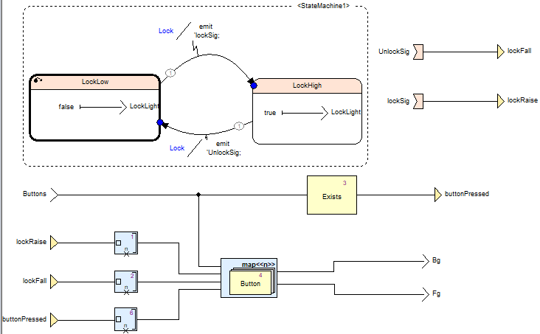
ABC_N
通过状态机模拟控制系统中锁定、解锁的功能。
输入信号（Lock，LockSig、UnlockSig）来控制状态的切换。对应的输出信号（如lockFail、lockRaise，buttonPressed）则把状态机的逻辑变化用不同的颜色反馈给外部显示界面，提示当前的状态。

Slide 5
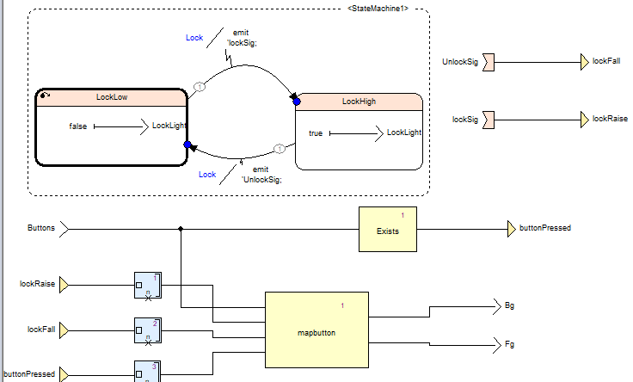
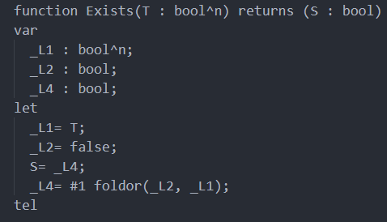
ABC_N
不能定义数组变量

Slide 6
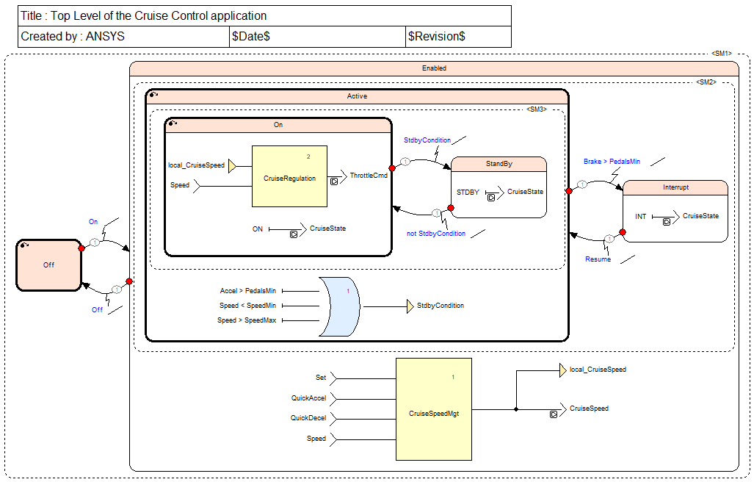
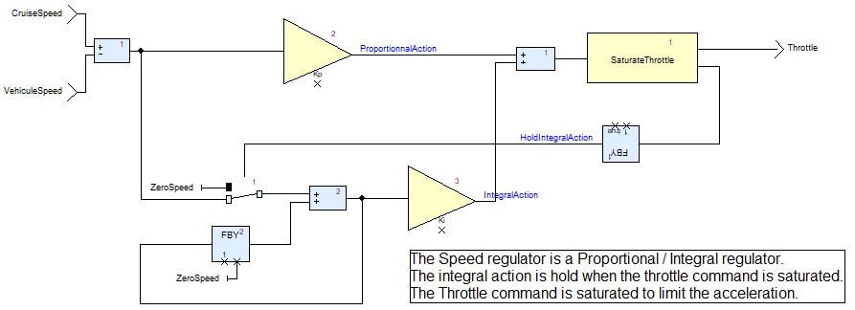
Cruise_Control
汽车巡航控制系统。三大核心状态
Active（激活状态）：在巡航系统被激活后，车辆的速度控制逻辑开始起作用。此时，系统会根据驾驶员设定的速度调整油门输出。
StandBy（待机状态）：巡航系统处于启用但暂时未激活的状态，可能由于驾驶员暂时踩下刹车，系统暂停工作。此时，通过StbyCondition判断条件，巡航系统可以切换至待机状态。
Interrupt（中断状态）：当驾驶员踩下刹车（Brake > PedalsMin），巡航控制逻辑会立即中断，进入一个中断状态，确保驾驶员能够完全掌控车辆的加减速。

Slide 7
Cruise_Control
CruiseSpeedMgt模块：负责管理巡航速度的设置与调节，当驾驶员设定新的巡航速度时，系统会更新并维持新的速度。
CruiseRegulation模块：通过 PI 控制器来调整油门输出，设定的巡航速度
状态转换逻辑：整个巡航控制系统通过状态机（State Machine）实现状态之间的转换。开启后进入激活状态，驾驶员在踩下刹车后，系统从Active状态进入Interrupt状态，松开刹车时可以通过Resume（恢复）按钮再次进入巡航状态。

Slide 8
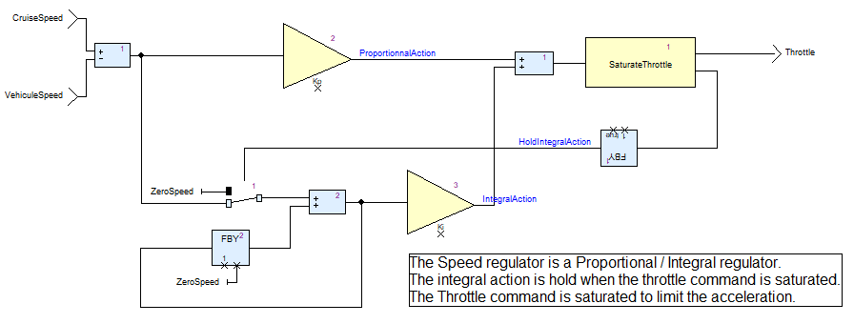
Cruise_Control
CruiseRegulation模块：通过 PI 控制器来调整油门输出，设定的巡航速度

Slide 9

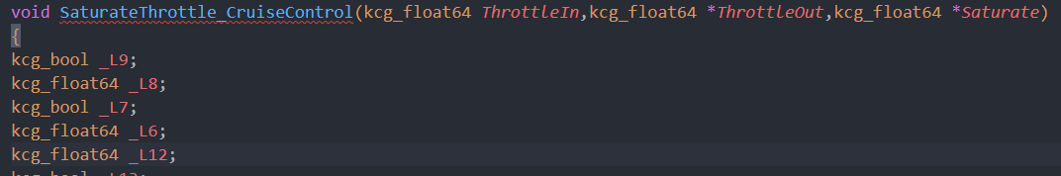
Cruise_Control
函数参数类型生成错误
scade文法
.cpp文件
.h文件

Slide 10
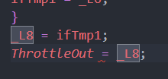
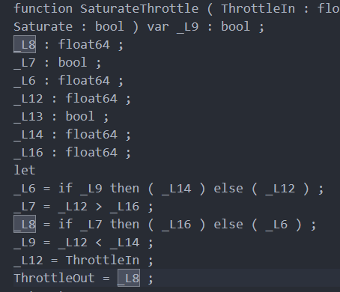
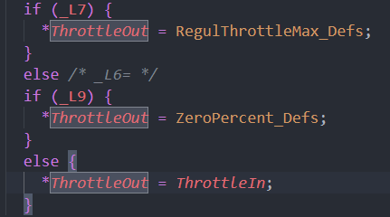
Cruise_Control
变量赋值类型错误
程序生成代码
scade文法
scade生成代码

Slide 11
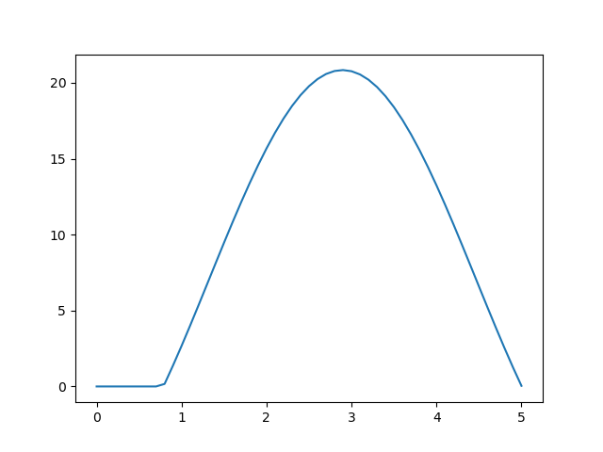
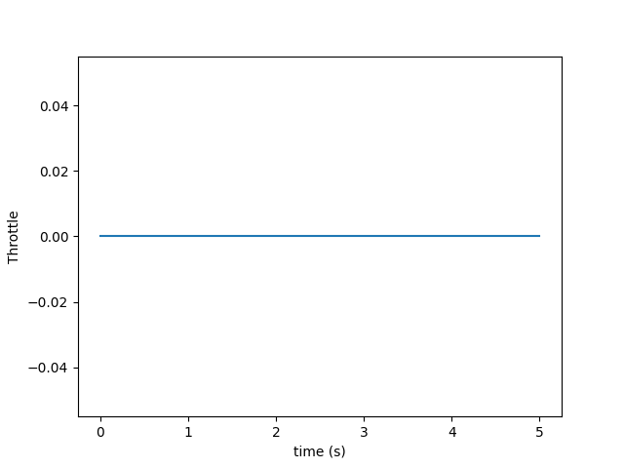
Cruise_Control
SCADE生成代码
程序生成代码

Slide 12
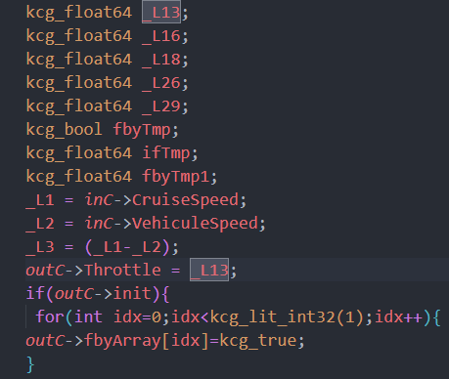
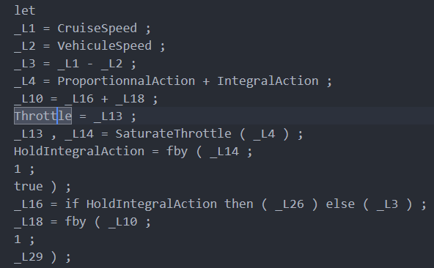
Cruise_Control
遇到的问题：
1. 拓扑排序？
2. 函数未调用
3. 识别其他包中定义的类型
scade文法
程序生成代码

Slide 13
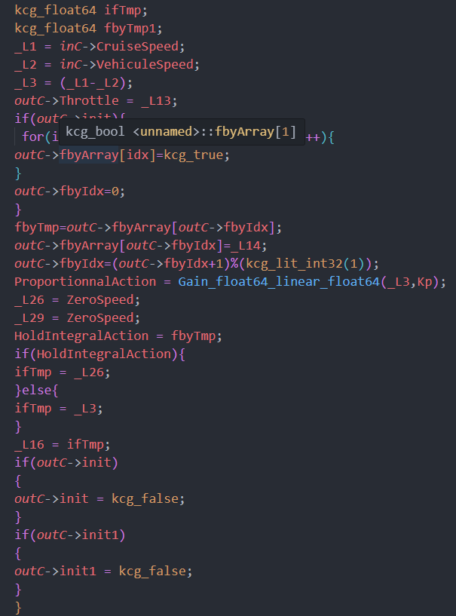
Cruise_Control
遇到的问题：
1. 拓扑排序(?)
2. 函数未调用
3. 识别其他包中定义的类型
scade文法
程序生成代码

Slide 14
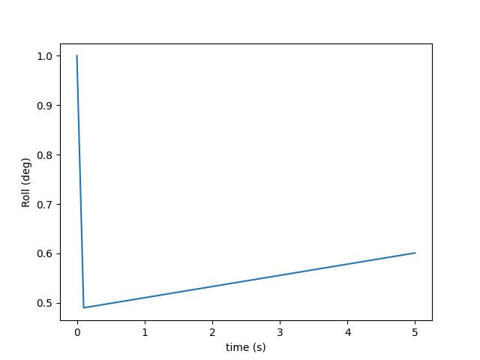
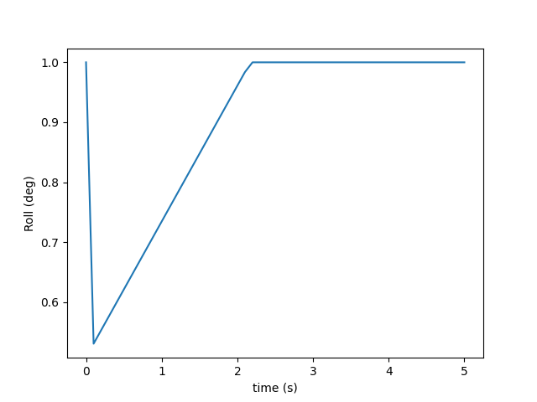
运行无人机姿态控制代码
遇到的问题：
姿态控制函数运行结果不一致
SCADE生成代码
程序生成代码

Slide 15
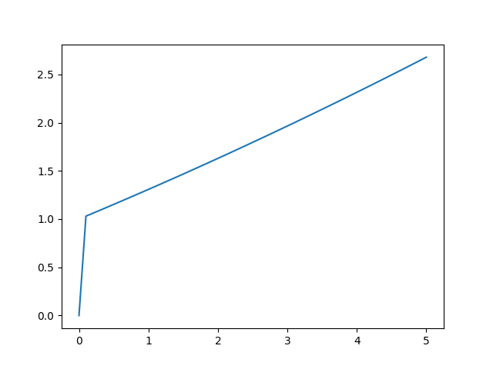
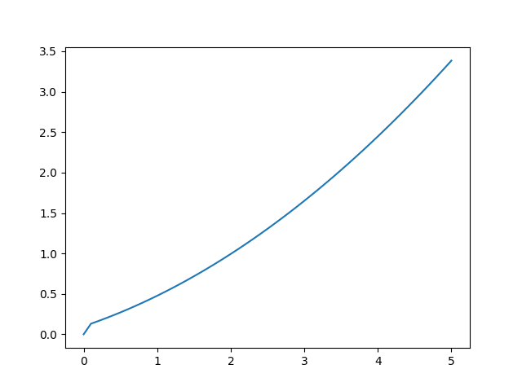
运行无人机姿态控制代码
遇到的问题：
PID函数运行结果不一致
SCADE生成代码
程序生成代码

Slide 16
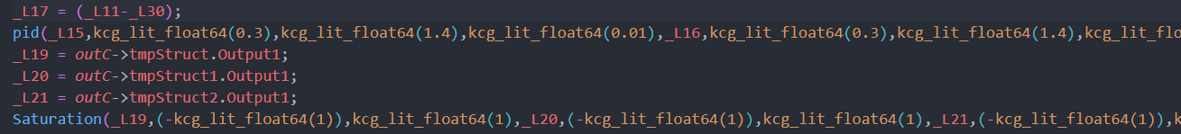
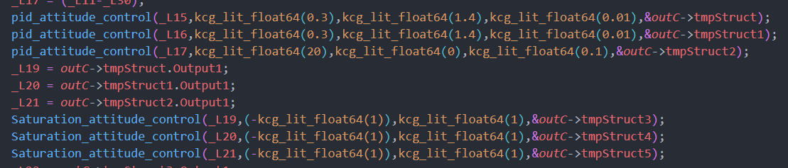
遇到的问题
遇到的问题：
1. 多个函数调用时参数/函数生成不正确
2. 生成代码的变量名命名不统一
生成的错误调用代码
正确调用代码

Slide 17
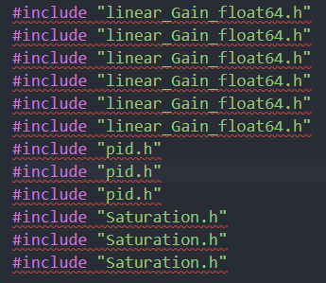
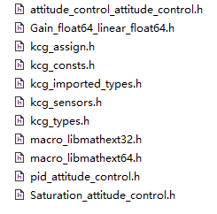
遇到的问题
遇到的问题：
1. 多个函数调用时参数/函数生成不正确
2. 生成代码的变量名/文件名命名不统一
程序引用的头文件
生成的头文件

Slide 18
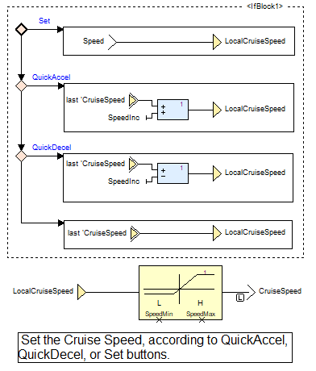
Cruise_Control
CruiseSpeedMgt模块：负责管理巡航速度的设置与调节，当驾驶员设定新的巡航速度时，系统会更新并维持新的速度。

Slide 19
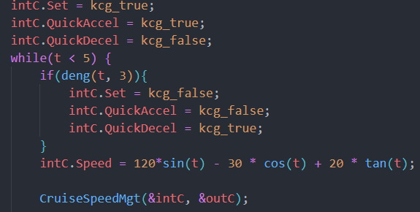
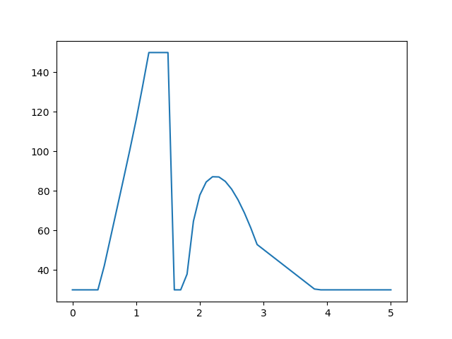
Cruise_Control
输入
SCADE生成代码
程序生成代码

Slide 20
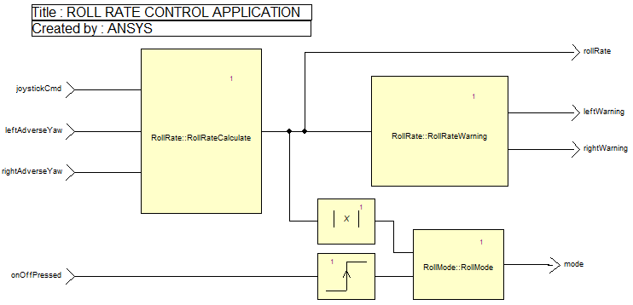
Roll_Control
飞行器滚转速率控制系统。首先，根据飞行员的操控命令和外部输入，计算当前的滚转速率。之后，根据滚转速率的计算结果，生成左滚警告和右滚警告，以提醒飞行员当前的飞行状态。最后根据结果切换至对应的工作模式。

Slide 21
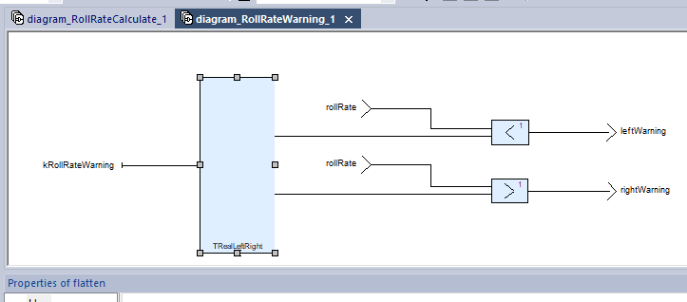
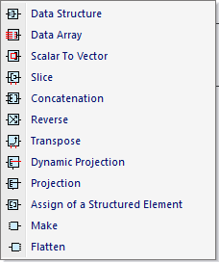
Roll_Control
遇到的问题：flatten等数组文法不支持

Slide 22
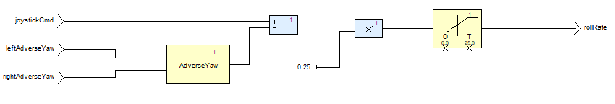

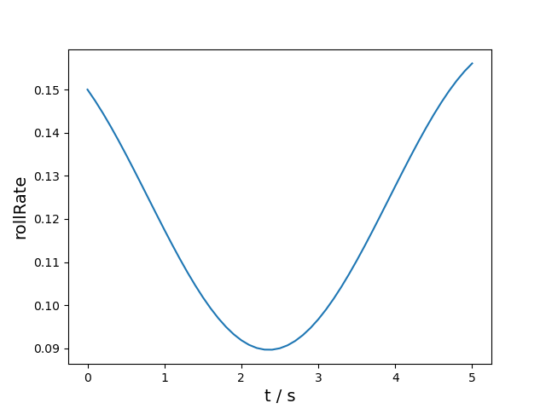
Roll_Control
输入
生成代码运行结果
SCADE运行结果

Slide 23
感谢观看
THANK YOU

